Slide 1
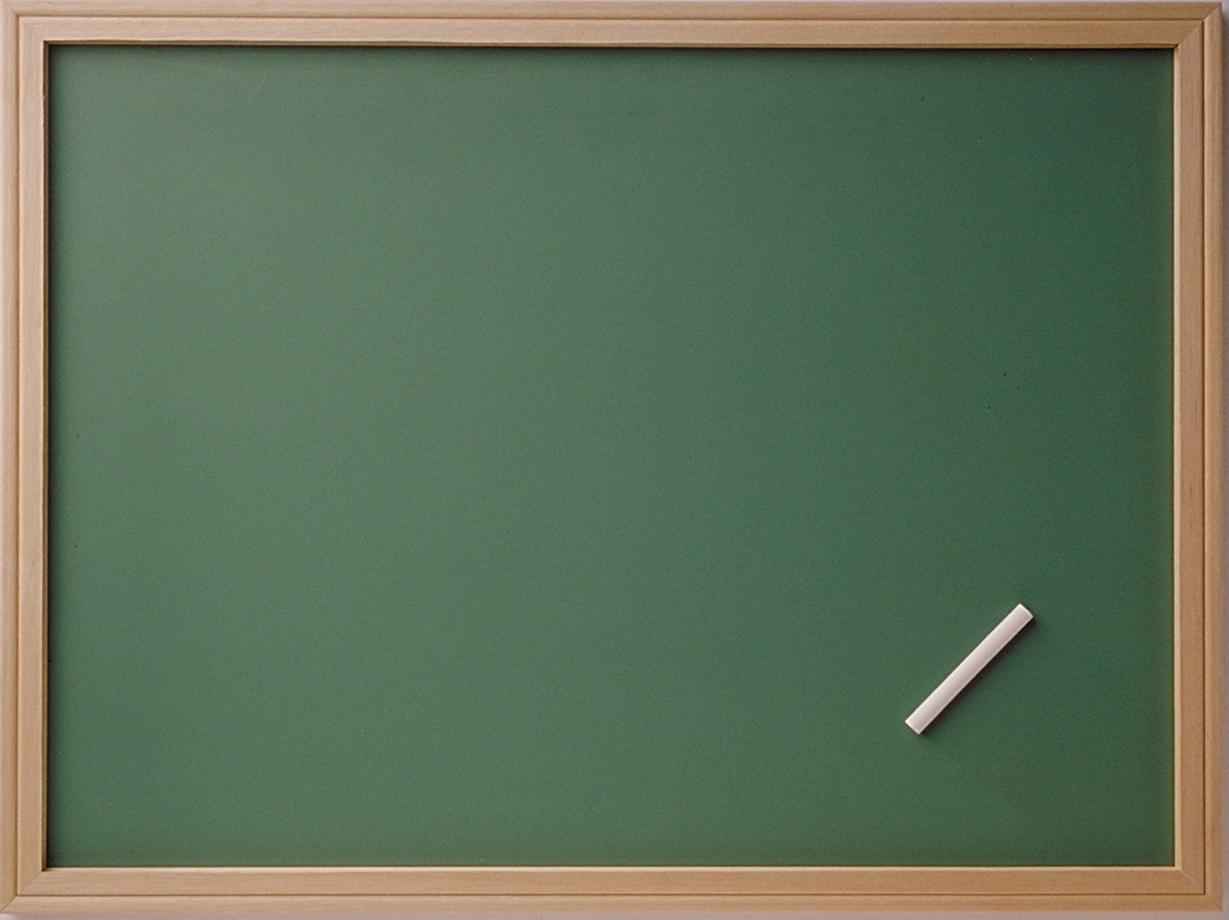
.
Строение тела человека
Презентацию составила
учитель начальных классов
МОУСОШ № 15 г.Тверь
Гостинцева Нина Владимировна

Slide 2

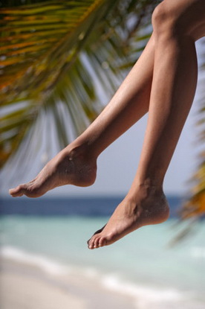

На земле он всех умней,
Потому и всех сильней.
Мы на них стоим и пляшем.
Ну, а если им прикажем,
Нас они бегом несут.
Подскажи, как их зовут?
Брат с братом
через дорогу живут,
а один другого не видят.

Slide 3
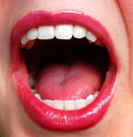
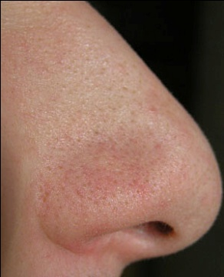
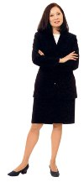
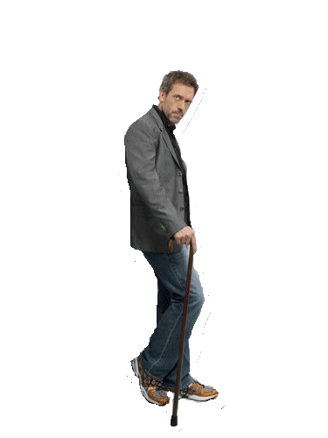
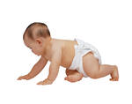
Белые силачи рубят калачи,
а красный говорун
подкладывает.
Вот гора, а у горы
Две глубокие норы.
В этих норах воздух бродит,
То заходит, то выходит.
По утру на четырёх,
В полдень на двух,
А к вечеру на трёх.

Slide 4
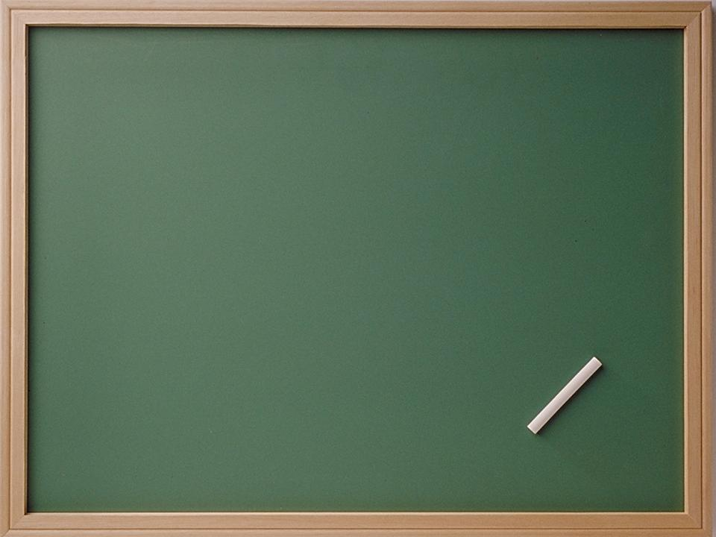
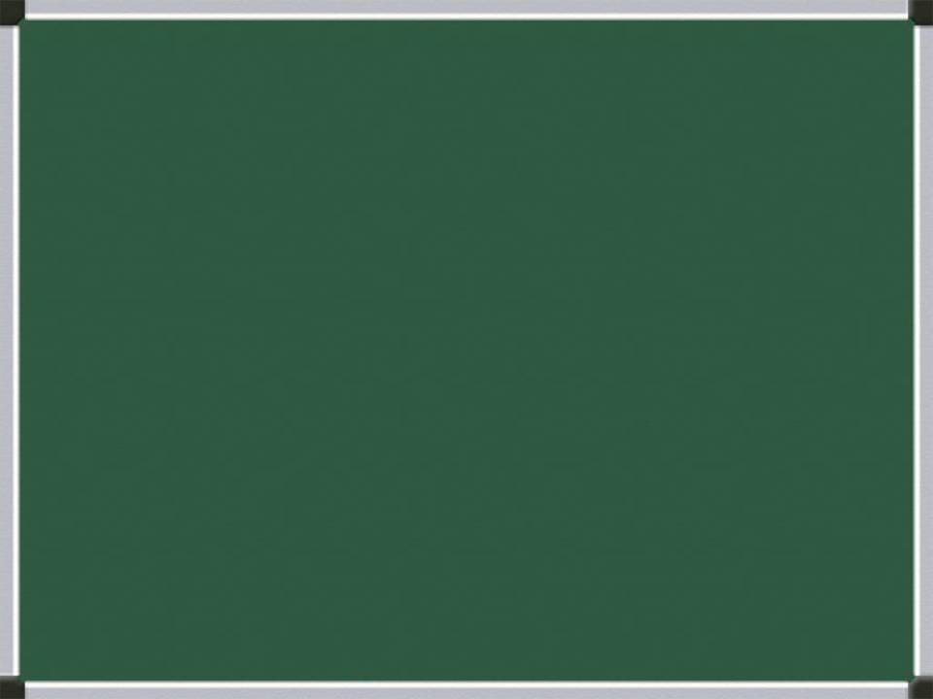
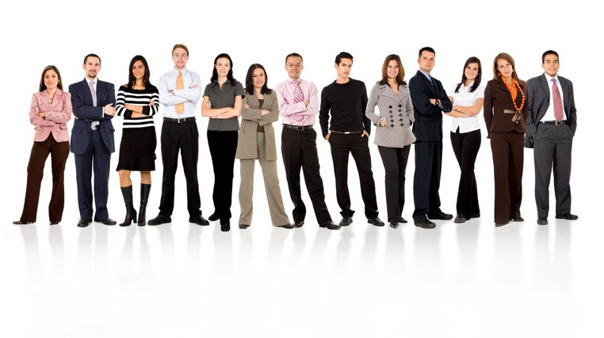
человек
Человек.
Строение тела человека.
внешнее внутреннее

Slide 5
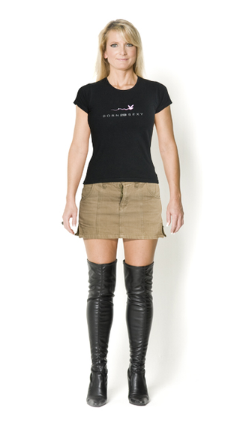
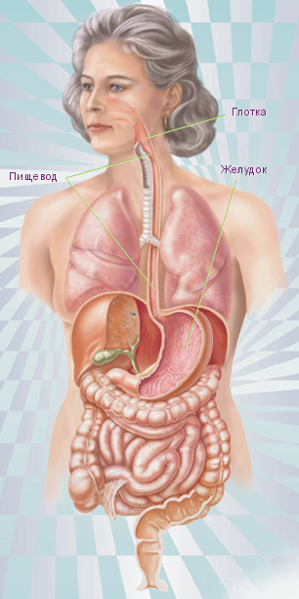
строение тела человека
Человек.
Строение тела человека.
внешнее внутреннее
внешнее
внутреннее
части тела
органы

Slide 6
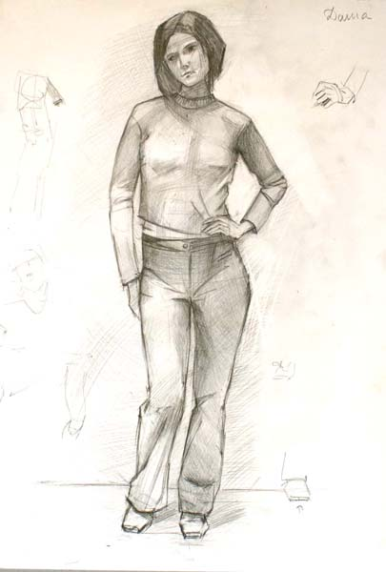
Внешнее строение тела человека
Человек.
Строение тела человека.
внешнее внутреннее
голова
Верхние и нижние
конечности
шея
руки
туловище
ноги

Slide 7
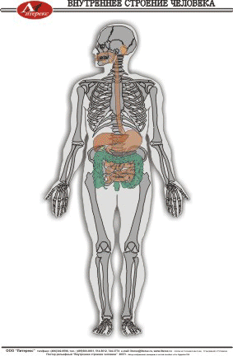
внутреннее строение тела человека
Человек.
Строение тела человека.
внешнее внутреннее
опорно-двигательная система
нервная система
органы чувств
органы кровообращения
органы дыхания
органы пищеварения
органы выделения

Slide 8
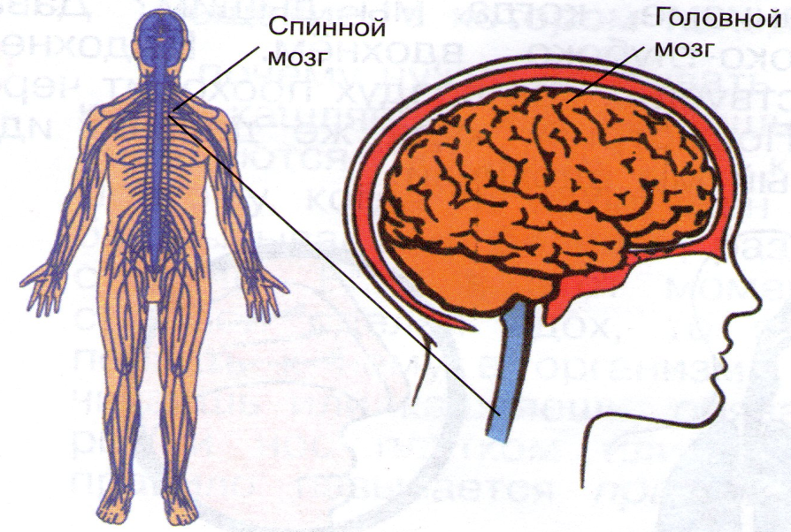
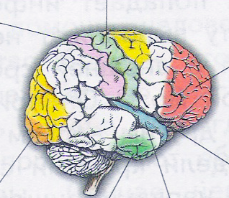
Главной системой , управляющей всеми органами
нашего тела, является нервная система. Она
Состоит из центра (головной и спинной мозг)
множества нервов и органов чувств.
В здоровом организме все органы
действуют слаженно. Согласует эту работу
головной мозг.

Slide 9
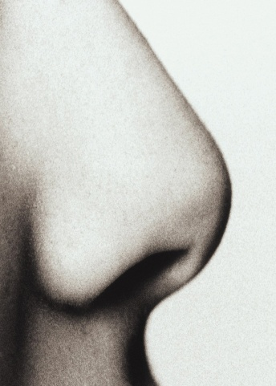
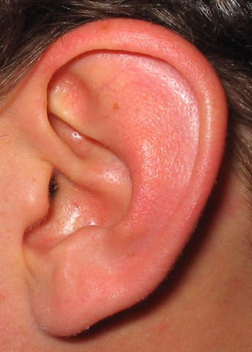
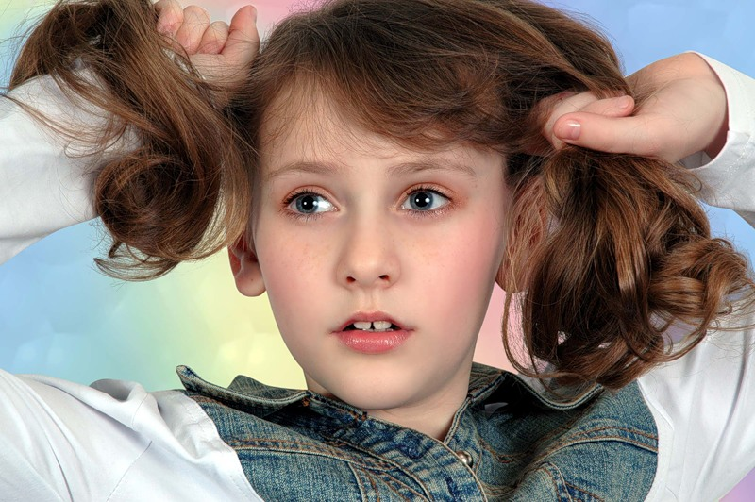

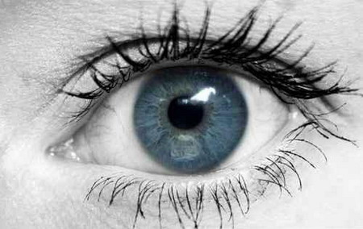
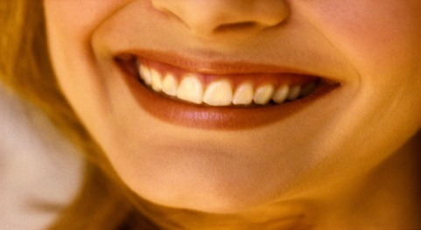
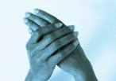
Органы чувств
органы
слуха
органы
обоняния
Связывают организм с окружающим миром и помогают
Ему слышать, видеть, чувствовать вкус и запахи,
Ощущать жару и холод, а также прикосновения.
органы зрения
органы вкуса
органы осязания

Slide 10
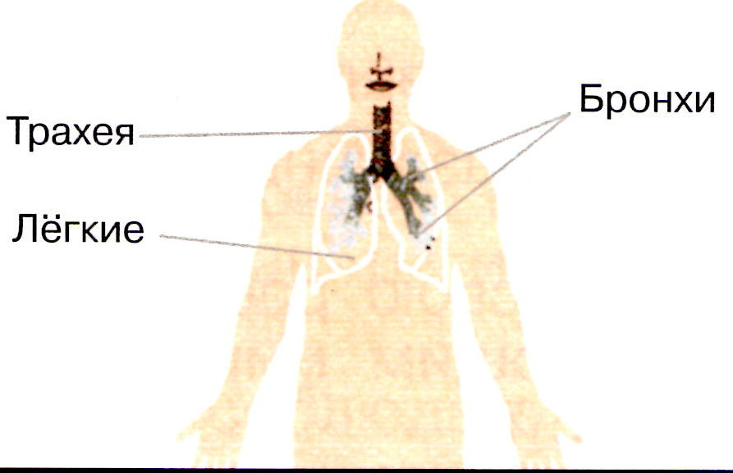
Дыхательная система
Обеспечивает организм кислородом и
выводит углекислый газ.

Slide 11
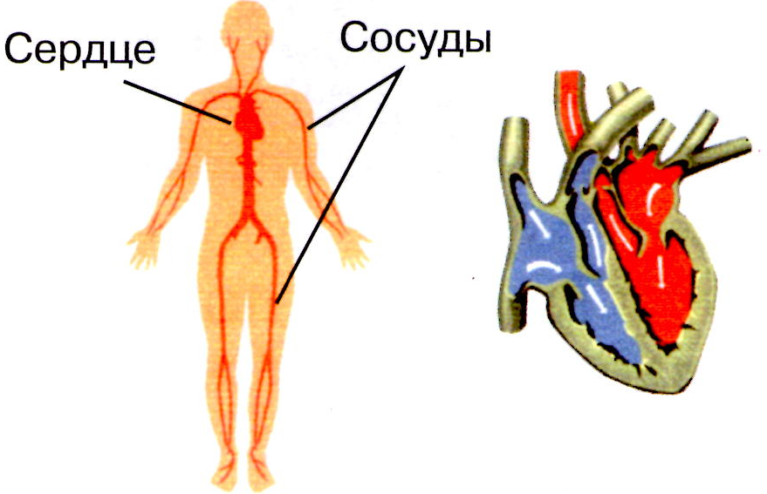
Органы кровообращения
Сердце перекачивает по сосудам тела кровь, которая
доставляет пищу и воздух ко всем органам тела.
Одни вещества переносятся к клеткам,
другие - из клеток.

Slide 12
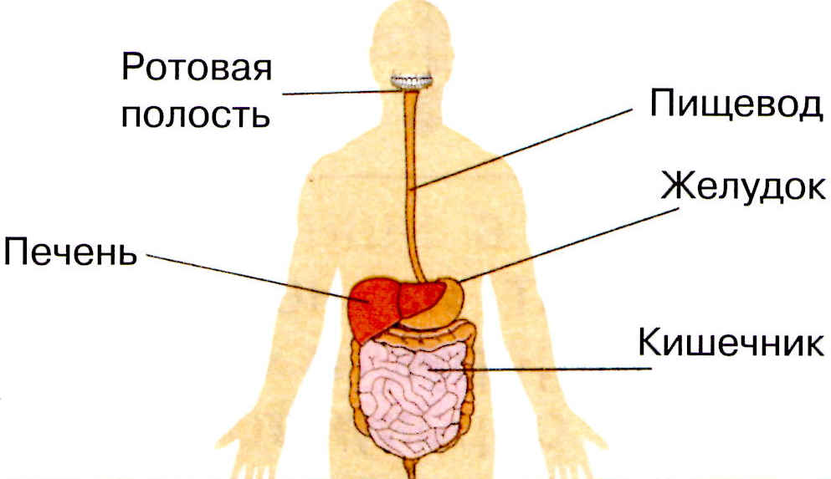
Органы пищеварения
Снабжают организм человека питательными
веществами и энергией.

Slide 13
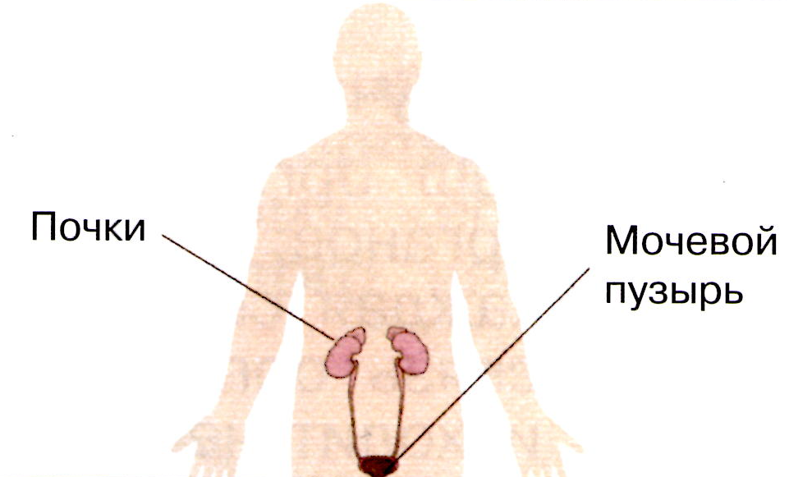
Органы выделения
Выводят из организма
переработанные продукты – шлаки
и избыток воды.

Slide 14
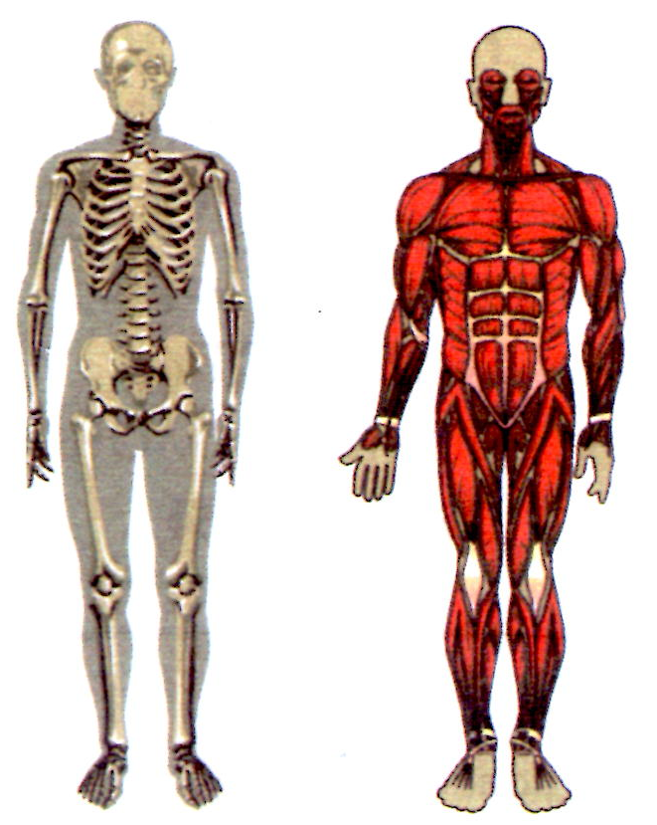
Опорно– двигательная система
череп
грудная клетка
позвоночник
Скелет и мышцы
служат для опоры и движения тела.
бедро
голень
стопа

Slide 15
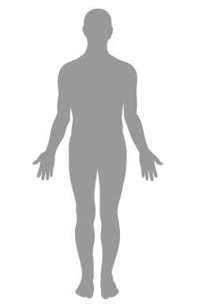
строение тела человека
внешнее
внутреннее
части тела
органы
голова
органы кровообращения
шея
органы чувств
туловище
органы дыхания
органы пищеварения
руки
органы выделения
опорно-двигательная
система
ноги
нервная система

Slide 16
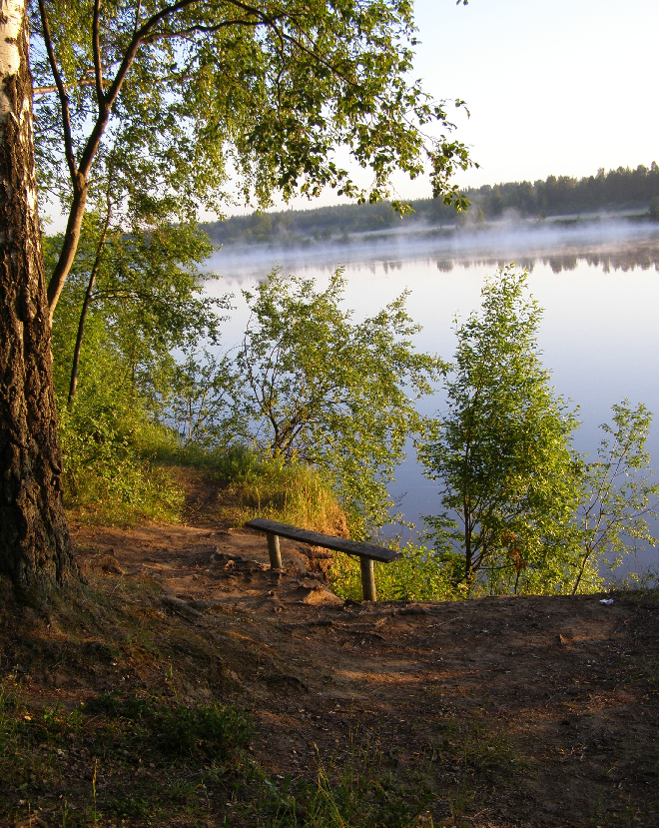
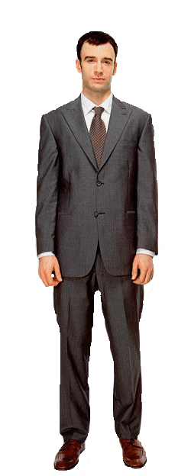
Вывод:
Человек – часть живой природы.
Организм людей сложно устроен.
Различают внешнее и внутреннее строение тела
человека. Все части и органы нашего тела
связаны между собой и образуют единое целое –
наш организм.

Slide 17
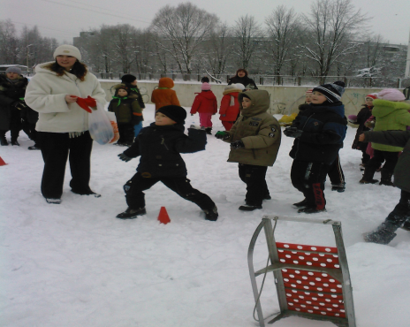
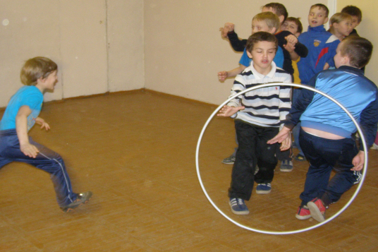
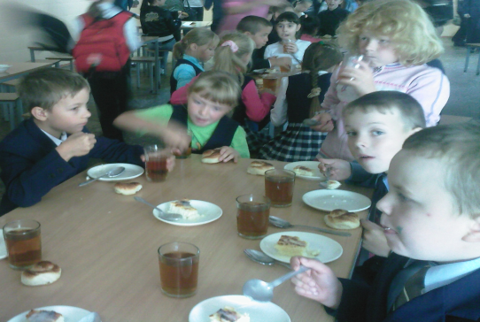
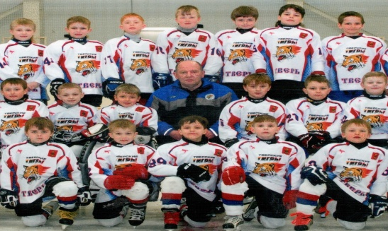
От каждого из нас зависит как слаженно
и согласованно работают все части
и органы нашего тела .
ак сохранить своё тело красивым и здоровым?
К
На этот вопрос вы подготовите свои
советы на следующий урок.

Slide 18



Оцените свою работу:
Если узнали много нового,
было интересно, легко на уроке,
во всем разобрались –
зелёный цвет.
Если иногда были трудности,
сомнения,– жёлтый цвет.
Если не разобрались в теме,
было не очень интересно –
синий цвет.

Slide 19
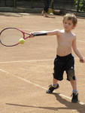
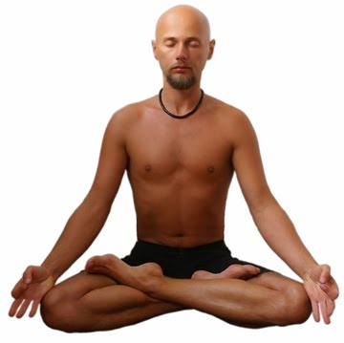
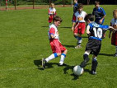
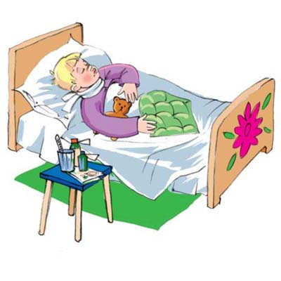
Здоровье – дороже богатства.
Здоровье – всему голова, всего дороже.
Здоровье не купишь – его разум дарит.
Деньги потерял – ничего не потерял, время потерял – много потерял, здоровье потерял – всё потерял.
В здоровом теле – здоровый дух.

Slide 20
Источники:
office.microsoft.com/…/powerpoint/HA100866431049.aspx
http://bonafides.in.ua
http://fashiony.ru
http://www.nakanune.ru
http://amateurphotographer.ru
http://www.tryphonov.ru
http://www.artfuture.ru
http://www.narodniy.kz
http://img-fotki.yandex.ru

